Slide 1
Скланенне назоўнікаў. Замацаванне 4 клас
Якубчык Ніна Паўлаўна,
настаўніца пачатковых класаў
вышэйшай катэгорыі
ДУА «Новадзявяткавіцкая сярэдняя школа
Слонімскага раёна»

Slide 2
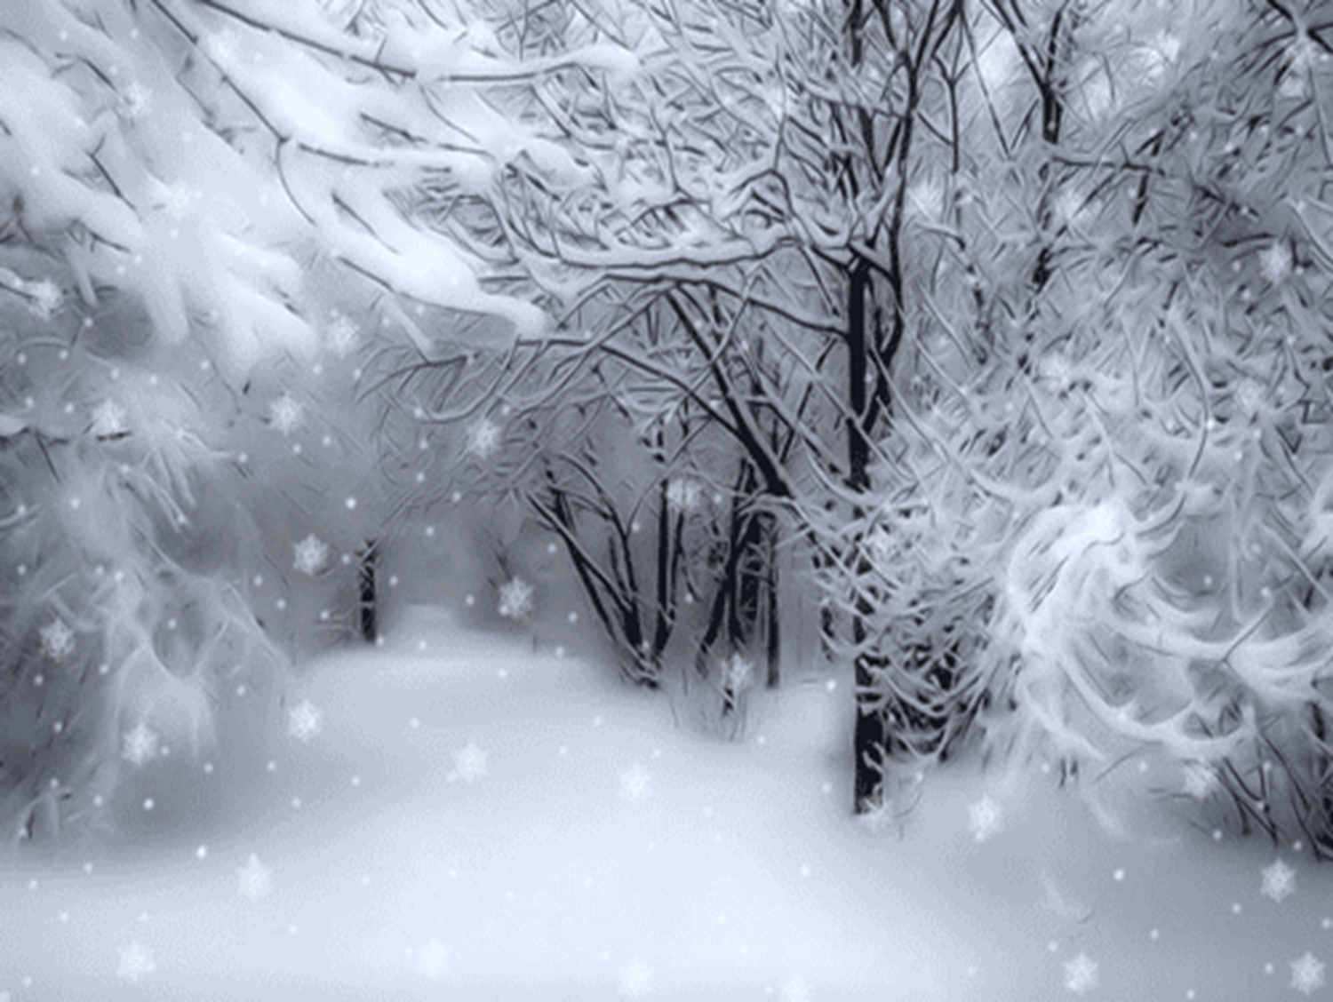
Роднае слова
Адкрываю, як свет нанова
Беларускае роднае слова.
Пералівістае, як каменьчык,
Вясёлкавае, як ручэй,
Цёплае, як агеньчык
Добрых тваіх вачэй,
Светлае, як маланка,
Гнеўнае, як пярун,
Ціхае, як калыханка,
Вечнае – як Беларусь!
Анатоль Канапелька

Slide 3
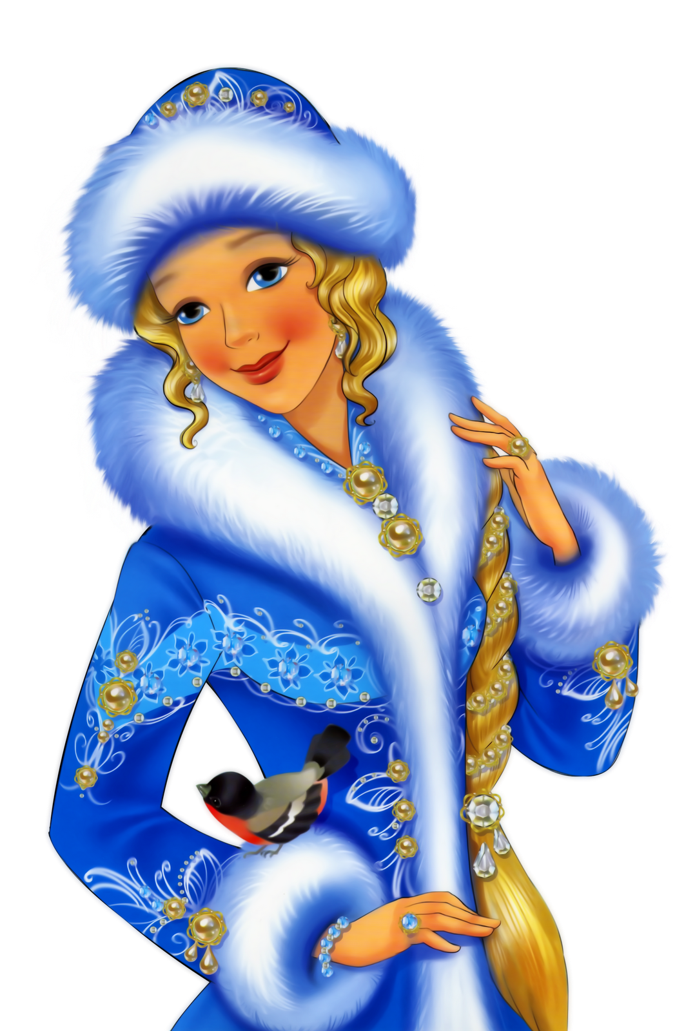

Slide 4
Тэма ўрока
Wcwкwлwанwеwнwнwеw wнwаwзwоwўwнwіwкаwўw

Slide 5
Тэма ўрока
Скланенне назоўнікаў. Замацаванне

Slide 6
Прадоўжыце сказы
Будзем замацоўваць …
Будзем вызначаць…
Адрозніваць …
Правільна пісаць…

Slide 7
Задачы ўрока:
Вучыцца адрозніваць і вызначаць склоны назоўнікаў па пытаннях, па канчатках;
Практыкавацца ў правільным ужыванні назоўнікаў у розных склонавых формах;
Развіваць пазнавальны інтарэс, памяць, увагу, маўленне, пашыраць слоўнікавы запас

Slide 8
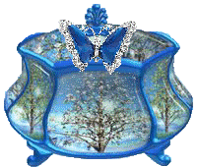

Slide 9
Чыстапісанне

Slide 10
1. Напісаць вялікую і малую літары Кк і іх злучэнні.
2. Запісаць слова куфэрак і падабраць да яго два роднасныя словы.
3. Прыдумаць і запісаць сказ са словам куфэрак.
4. Падкрэсліць галоўныя члены сказа.
5. Вызначыць, у якім склоне стаіць слова куфэрак.

Slide 11
Злучыць адпаведны склон са склонавай формай слова куфэрак
Н. куфэрка
Р. куфэрак
Д. куфэркам
В. куфэрку
Т. куфэрак
М. у куфэрку

Slide 12
Бліц-апытанне

Slide 13
Узаемаправерка
+
-
-
+
-
-
+
+
-
+

Slide 14
Фізкультхвілінка Зрокавая размінка

Slide 15
Выпрабаванка

Slide 16
Пабудуй
сказ

Slide 17
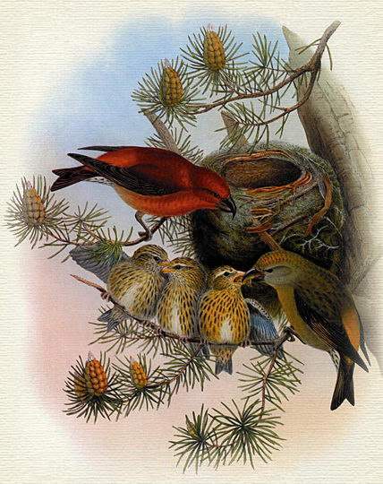
Цікава ведаць

Slide 18
Перакладчыкі

Slide 19
Вынік урока
Мы замацавалі …
Навучыліся адрозніваць …
Навучыліся правільна пісаць …
Навучыліся перакладаць …

Slide 20
Дзякуй
за работу!

